Slide 1
페이스북 광고의 종류
에이엠피엠글로벌
광고컨설팅5팀
김정현 마케터

Slide 2
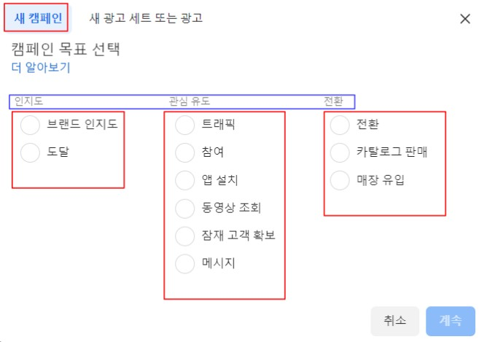
페이스북 광고 종류

Slide 3
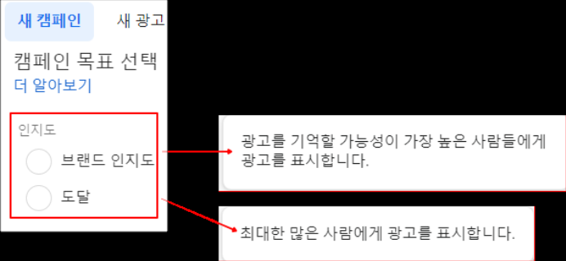
1. 인지도 목표

Slide 4
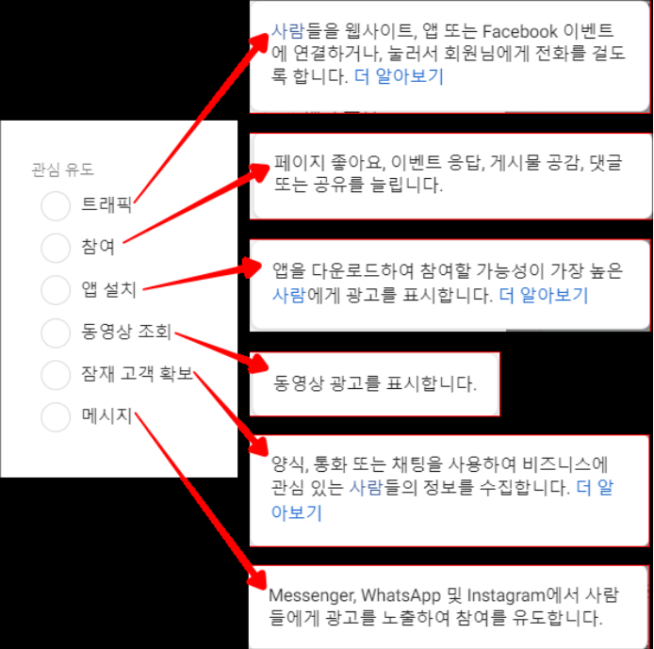
2. 관심 유도 목표

Slide 5
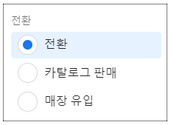
3. 전환목표

Slide 6
Thank you

